Slide 1
Cvičení č. 8
Z0136
Územní plánování a urbanismus
25. 11. 2019
FG3V

Slide 2
Zadání cvičení
Zkuste najít a stručně okomentovat nějaký územně plánovací konflikt či spor, který proběhl či probíhá někde v ČR (SR).
Rozsah konfliktu podle vlastního zvážení - nevládní organizace versus průmyslová zóna, starousedlíci versus nová výstavba, dálnice versus farmář apod.
Jaké strany se konfliktu účastní?
Čeho chtějí dosáhnout?
V jaké fázi (aktivistická, protestní) strana do situace vstoupila?
Je už spor vyřešen?
Zaujměte vlastní postoj

Slide 3
Zadání cvičení
Rozsah 1 A4 + obrázky
Odevzdat do 4. 12. 2019 včetně
Dotazy? Připomínky?
1-2 prezentace? Kdo ještě nebyl?

Slide 4
Příklad: Náchodská Tepna
Sporu se nakonec účastní 3, resp. 4 majoritní strany
Tepna Náchod byla jedním z majoritních průmyslových objektů ve městě
V širším centru města
Krach v roce 2006
Zchátrání průmyslového objektu
Ohrožení života obyvatel – sběrači kovů apod.

Slide 6
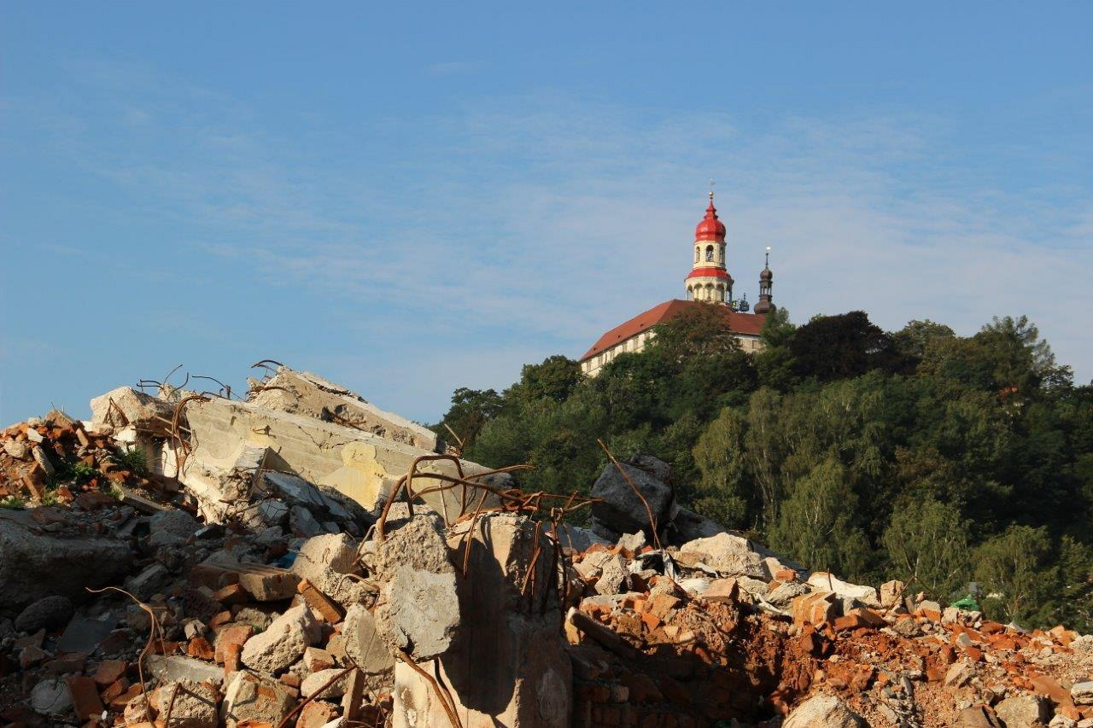

Slide 7
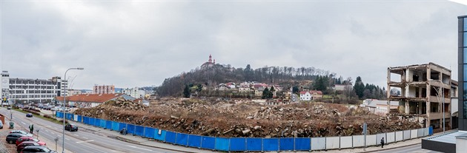
Náchodská Tepna
Nutná demolice průmyslových objektů
Kdo bude platit zbourání? Dlouho bez vyjádření vlastníka… nakonec zbouráno na náklady vlastníka
Ruiny na místě od roku 2013, v roce 2018 odklizeny na náklady Náchoda

Slide 8
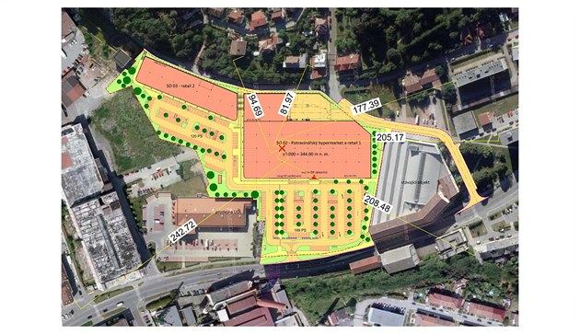
Vize prodejny Interspar, případně OD Tepna
V Náchodě v současné době 8. jednotek typu super/hypermarket, navíc přímo v sousedství Lidl

Slide 9
Tichý souhlas města

Slide 10
Protest
Zejména skupina „Sbor dobrovolných občanů Náchod“
Za podpory právníků ze skupiny Frank Bold
Iniciativa z jejich strany úspěšná
Občanská – vyvolání diskuze nad využitím plochy
Právní – zrušeno územní rozhodnutí na vybudování OC
„V rámci nového projednání bude stavební úřad muset posoudit a pečlivě odůvodnit, zda je záměr obchodního centra skutečně v souladu s územním plánem, charakterem území a požadavky na ochranu architektonických a urbanistických hodnot.“ STONIAKOVÁ, 2015

Slide 11
Co s areálem?

Slide 12
Co s areálem?
Areál v současné době patří městu Náchod
Diskuze o možném využití – víceúčelová hala? Bydlení pro seniory? Park?
Architektonická soutěž
Územní plán – smíšená zástavba
Odpovídající infrastruktura

Slide 13

Díky za pozornost!

Slide 14
Zdroje (obrázků)
ČESKÁ TELEVIZE (2009): Plány města na nákupní centrum se náchodským nelíbí, http://www.ceskatelevize.cz/ct24/regiony/1394536-plany-mesta-na-nakupni-centrum-se-nachodskym-nelibi [4. 12. 2018]
STONIAKOVÁ, H. (2015): Náchod: územní rozhodnutí pro obchodní centrum zrušeno, http://frankbold.org/zpravodaj/kategorie/povedlo-se/nachod-uzemni-rozhodnuti-pro-obchodni-centrum-zruseno [4. 12. 2018]
Obrázky
https://1gr.cz/fotky/idnes/13/091/cl6h/TUU4dc6ab_1x.jpg
http://i.idnes.cz/14/093/org/TUU5527fc_P1140640.JPG
https://1gr.cz/fotky/idnes/17/122/cl6/THE7002c1_155312_1340267.jpg
http://bohemiaorientalis.cz/wp-content/uploads/2013/01/Situacni-plan-planovanychhypermarketu-OC_TEPNA-obr-V-Vlach.jpg
https://1gr.cz/fotky/idnes/18/053/org/TUU738c5d_fotoTepna_1.jpg
Archiv Ondřej Jirásek

